Slide 1
数电第一次作业

Slide 2
1.2 把以下各数转换成十进制。
(1101011 )₂ = (107 ) ₁₀ (123.4)₅ = (38.8 ) ₁₀
(2014.8 )₉ = (1471.8889 ) ₁₀
1.3 完成下列数制转换。
注：（1）无限小数可保留四位小数
（2）十六进制字母大写
十进制 | 二进制 | 八进制 | 十六进制
73.4 | 1001001.0110 | 111.3146 | 49.6666
2014.8 | 11111011110.1100 | 3736.6314 | 7DE.CCCC

Slide 3
1.4 确定下列算术运算在哪些进位计数制下成立（至少一个进位
计数制下是正确的。）
(1) R>5（R>=6） (3) R=5
注：题目是说保证答案至少有一种，回答时应写出所有情况
用多项式替代法列方程可求解
1.5 完成下列加减法。
(1)(110111) ₂ +(11011) ₂ = (1010010) ₂
(3)(752) _{O} +(351) _{O} = (1323) _{O}
(5)(A385) _{H} +(5241) _{H} = (F5C6) _{H}

Slide 4
1.7
1.8
（2）-01000 （4）+00000 （6）+10000
注：二进制表示即可，不用转化为十进制
真值 | 原码 | 反码 | 补码
+1111 | 01111 | 01111 | 01111
+0000 | 00000 | 00000 | 00000
+1010 | 01010 | 01010 | 01010

Slide 5
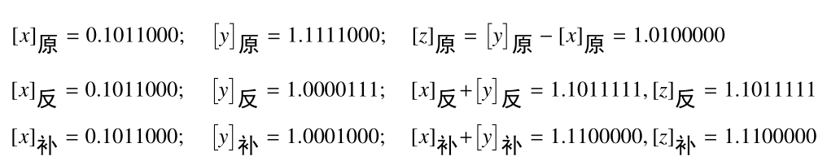
1.9
注：（1）书上取比例因子是为了处理既有整数又有小数的
（2）纯整数处理只可在前面补0，纯小数处理只可在后面补0，可以通过真值去理解。
（3）原码计算时，不可直接带符号位相加，应根据绝对值判断结果符号位后绝对值相减得结果绝对值。

Slide 6
1.10 将下列各数表示为定点纯小数的原码、反码和补码(机器字长为9位).
注：老版课本题目为“机器字长为8位”，（-15/256）可能存在溢出现象，新版改为字长9位。
真值 | 原码 | 反码 | 补码
13/128 | 0.00011010 | 0.00011010 | 0.00011010
-11/64 | 1.00101100 | 1.11010010 | 1.11010100
-15/256 | 1.00001111 | 1.11110000 | 1.11110001

Slide 7
1.11
见课本14页
1.12
(1010111.01110101)_{BCD} = (57.75)₁₀ = (10001010.10101000)_{余3码} =(10111101.11011011)₂₄₂₁ = (111001.11)₂ = (100101.10)_{gray}
注:（1）格雷码不能直接由BCD码转换，二进制码->格雷码：从最右边一位起,依次将每一位与左边一位异或(XOR),作为对应格雷码该位的值,最高位不变。小数和整数分别进行转换
（2）余3码的每4位由8421码的每4位加3得到

Slide 8
1.13 分别用奇校验和偶校验求下列校验编码。
1.14 试判断得到的“8421”海明码0100101是否正确。
S₃S₂S₁=100 即P3错，正确码是 0101101
海明码：B8B4B2P3B1P2P1
直接根据S3S2S1数值判断出错位数（从右往左数）
 | 奇校验 | 偶校验
10101010 | 101010101 | 101010100
11111110 | 111111100 | 111111101

Slide 9
谢谢大家

